Slide 1
RUKOILEMALLA YHTEYTEEN
Stefan Holm: Kirkon jäsenenä – Oppikirja 9. luokalle. Kappale 17.
Kuvat: www.ortoboxi.fi

Slide 2
MITÄ RUKOUS ON?
Puhumista Jumalalle?
Jumalan kohtaamista?

Slide 3
VASTAAKO JUMALA RUKOUKSIIN?
Jumala ei ole automaatti.
Jumala on myös persoona.
Jumalan voi kohdata nöyränä.
Vaatimusten esittäminen ylpeästi ei edistä pelastusta.

Slide 4
MITÄ RUKOUS ON?
Jumalan kohtaamiselle täytyy olla muukin syy, kuin pyytäminen.
Syy kohdata Jumala on Jumala itse.

Slide 5
MITEN KOHDATA JUMALA?
On hyväksyttävä Jumalan suuruus.
On tunnistettava oma syntisyytemme.
Oma itsensä tulee jättää Jumalan käsiin.

Slide 6
MISSÄ JUMALA ON?
Jumala ei ole missään erityisessä kohdassa, vaan sisäisesti meissä.
Aidossa rukouksessa on mahdollisuus kohdata Jumala.

Slide 7
OMIN SANOIN VAI VALMIILLA RUKOUKSELLA?
Joillekin spontaani, omasanainen rukous on ominaista.
Ortodoksisessa kirkossa ei pyritä tietoisesti rukouksen hurmoksellisuuteen.

Slide 8
Mikäli ihminen kohtaa Jumalan tai enkelin, sitä ei kerrota ylpeillen.
Jumalan kohtaaminen tulee ottaa vastaan nöyrästi.

Slide 9
VALMIIT RUKOUKSET
Voidaan kutsua myös vakaumuksen rukouksiksi. Kirkko ohjaa käyttämään niitä.
Jotkut rukoukset on hyvä osata ulkoa.
Ajatus jatkuvasta omasanaisesta rukouksesta voi johtaa ylpeyteen.

Slide 10
Rukouksen ei tulisi olla vaan sanoja, vaan niiden todeksi elämistä.

Slide 11
KUINKA RUKOILLA?
Raamattu kehottaa rukoilemaan lakkaamatta.
Tarkkaavaisesti rukoileminen tai sen todeksi eläminen voi olla vaikeaa.

Slide 12
Rukoustakin voi harjoitella.
Esim. lyhyiden rukousten toistaminen
Mm. luostareissa on käytetty ns. Jeesuksen rukousta.

Slide 13
JEESUKSEN RUKOUS
” Herra Jeesus Kristus, Jumalan Poika, armahda minua syntistä”

Slide 14
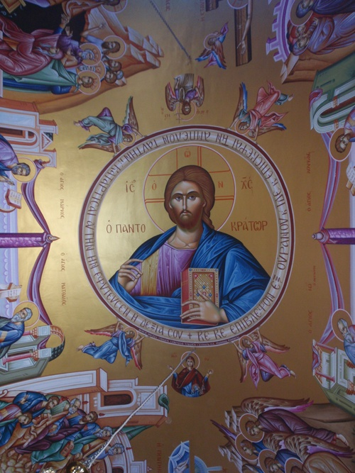
MITÄ ON ARMON SAAMINEN?
Emme pyydä Jumalaa tekemään asioita puolestamme, vaan pyydämme Häneltä voimaa.
Toimimme yhdessä Jumalan kanssa.

Slide 15
RUKOILEMISEN OPPIMINEN
Oppiminen vie pitkän ajan.
On osattava sulkea ylimääräiset asiat pois mielestä.

Slide 16
Pyytämisen lisäksi on osattava kiittää sekä ylistää.
Vähitellen ulkonaiseen rukoukseen tulee mukaan ajatus.
Silloin puhutaan sydämen rukouksesta.

Slide 17
Voi laatia rukoussäännön.
Lähtökohtana voi olla esim. aamu-, ilta- ja ruokarukous.

Slide 18
ESIRUKOUS
Rukoile myös muiden puolesta, myös vihamiesten.
Älä unohda edesmenneitä.
Tämä on esirukousta.

Slide 19
PAASTO
Kristillinen paasto ei ole laihdutuskuuri.
Paasto on hengellisen kehittymisen aikaa.
Lähtökohtana on ruokapaasto.
Myös Kristus paastosi.

Slide 20
PAASTON ERI MUODOT
Lyhytaikainen, täydellinen paasto.
Ei syödä, juoda tai huvitella.
Mm. ennen ehtoollista.

Slide 21
PAASTON ERI MUODOT
Pidempiaikainen, valikoiva paasto
Edeltää tiettyjä juhlia, kuten pääsiäistä.
Syödään vaatimattomammin.
Kehitetään hengellistä elämää.

Slide 22
OIKEA PAASTOAMINEN
Auttaminen jossain muodossa kuuluu paastoon.
Sen aikana säästyneet varat tulisi ohjata köyhille.
Pelkkä itsekuritus ei hyödytä ketään.

Slide 23
OIKEA PAASTOAMINEN
Paastolla ei tule kehuskella.
Vieraanvaraisuudesta ei tule kieltäytyä paastonkaan aikana.
Todellinen paasto tapahtuu salassa.
Mm. sairaat ja lapset on vapautettu ruokapaastosta.

